Slide 1

开源项目选题汇报
基于ART与MMDetection3D的3D点云对抗鲁棒性研究平台
探索点云安全性与模型鲁棒性的前沿研究

Slide 2
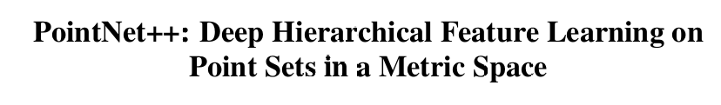
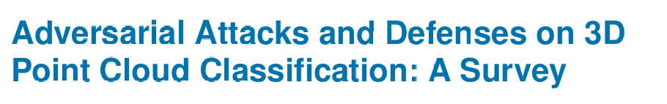


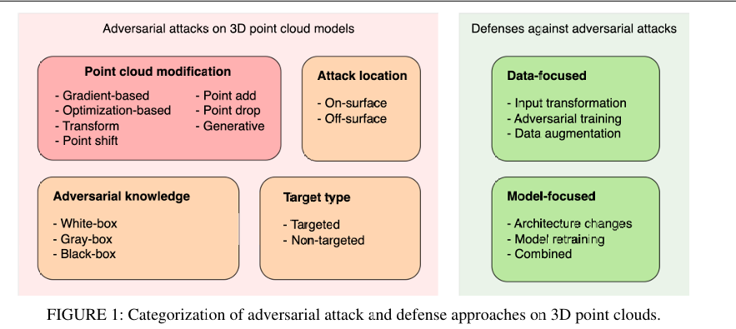


3D点云对抗攻击与防御研究现状
技术背景
攻击方法演进
3D传感普及使深度学习模型面临对抗攻击的安全隐患。
攻击手段已从基础梯度法演进为复杂的几何感知攻击。
防御策略分类
主要涵盖数据增强对抗训练与模型层面的鲁棒性优化。

Slide 3
关键技术挑战
01
02
感知性与攻击性平衡
物理可实现性
保持攻击有效性同时确保扰动对人眼不可感知,比如一张熊猫图片，
在经过人类肉眼无法察觉的微小修改后，会被深度学习模型错误分
类为长臂猿
数字攻击向物理世界迁移面临传感器噪声、视角变化等挑战。
03
04
计算效率
多模态融合
复杂对抗训练和防御机制带来高昂计算成本，比如使用更加复杂的
模型，通过额外的正则化与更精细的学习策略来增强模型的鲁棒
性。
有效利用2D图像、文本等多模态信息增强3D模型鲁棒性。

Slide 4
相关工具生态
工具类别
代表项目
主要特点
与选题相关性
对抗攻击库
ART
支持多框架、多数据类型、多任务
核心工具：标准化攻击与防御实现
3D检测框架
MMDetection3D
基于PyTorch，支持多模态检测
核心工具：丰富模型和数据集支持
点云处理库
Open3D, PCL
基础点云处理与可视化
辅助工具
深度学习框架
PyTorch, TensorFlow
主流深度学习框架
基础依赖
ART与MMDetection3D组合形成从攻击生成到模型训练与评估的完整研究闭环，填补3D点云安全研究工具链关键空白。

Slide 5
开源项目选择理由
ART
MMDetection3D
仓库: https://github.com/Trusted-AI/adversarial-robustness-toolbox
仓库: github.com/open-mmlab/MMDetection3D
维护: OpenMMLab
维护: Linux Foundation
功能: 3D目标检测工具箱
功能: 机器学习安全工具库（规避、投毒、提取、推理攻击与防御）
技术栈: PyTorch，基于MMCV与MMDetection
技术栈: Python，支持TensorFlow、PyTorch、scikit-learn等
技术价值
社区健康度
应用前景
全面性、标准化API、研究友好评估指标与可视化工具
5.9K-6.3K Stars，持续更新，活跃Issue讨论，完整文档
学术研究标准化平台、工业安全评估、机器学习安全教育

Slide 6



技术优势分析
ART全面性
MMD3D模型丰富
组合价值
支持所有主流深度学习框架和数据类型，包括3D点云，提供统一API接口便于对比实验。
支持40+篇论文的300+模型，涵盖室内外3D检测任务，训练速度优于同类框架。
形成攻击生成(ART) → 模型训练(MMD3D) → 鲁棒性评估(ART)的完整研究流水线。

Slide 7
社区健康度与应用前景
5.9K
6.3K
3
ART Stars
MMD3D Stars
开放Issue
活跃社区基础
持续更新维护
社区响应及时
学术研究
工业应用
教育价值
为3D点云安全领域提供标准化实验平台，可复现最新攻击防御方法。
在自动驾驶、安防监控等安全关键场景中评估模型鲁棒性。
作为机器学习安全课程实践平台，涵盖从理论到实现完整流程。

Slide 8



问题识别与改进方向
集成度不足
ART与MMDetection3D独立运行，缺乏针对3D点云任务的深度集成
评估指标单一
现有评估主要关注分类准确率，缺乏3D检测特有指标（如mAP under attack）
物理攻击支持有限
现有方法多针对数字域，缺乏对物理世界约束的建模

Slide 9




改进方案：统一评估框架
标准化数据集接口
扩展评估指标
为ModelNet40、ScanObjectNN、KITTI、nuScenes等主流3D数据集提供统一对抗样本加载接口。
开发适配器模块
设计攻击成功率(ASR)、定位偏移度、多目标攻击效果等3D检测特有指标。
创建ART-MMDetection3D Bridge，将MMDetection3D模型无缝接入ART攻击防御框架。
预期价值: 为3D检测模型鲁棒性研究提供标准化评估平台，促进不同方法公平比较，降低研究门槛加速领域进展。

Slide 10
可行性分析与总结
技术可行性
资源需求
风险应对
ART支持PyTorch模型接口
MMDetection3D模块化设计
良好文档和社区支持
硬件：标准GPU开发环境
团队：5人小组
API变更：设计抽象层
性能瓶颈：优化流水线
兼容性：多版本支持
本选题结合对抗机器学习安全(ART)与3D计算机视觉(MMDetection3D)两个前沿领域，针对3D点云模型对抗鲁棒性重要问题，提出构建统一研究平台的解决方案。
1
推动标准化
2
降低门槛
3
促进创新
建立3D点云对抗评估的基准测试
为研究人员提供一站式解决方案
基于稳定平台快速验证新想法
该选题具有明确技术价值、活跃社区基础和可行实施路径，适合作为小组作业深入探索，并有望产生具有实际影响力的开源贡献。

Slide 11
参考文献
本研究平台主要参考了以下前沿文献与官方文档：
1. Naderi, H., & Bajic, I. V. (2023). Adversarial Attacks and Defenses on 3D Point Cloud Classification: A Survey. IEEE Access. https://arxiv.org/pdf/2307.00309
2. Qi, C. R., et al. (2017). PointNet++: Deep Hierarchical Feature Learning on Point Sets in a Metric Space. NeurIPS.
https://arxiv.org/pdf/1706.02413
3. Gu, X., et al. (2025). Multimodal Robust Prompt Distillation for 3D Point Cloud Models. arXiv:2511.21574.
https://arxiv.org/pdf/2511.21574
4. ART官方文档与MMDetection3D官方文档。

